Slide 1
第7章 ADONET技术
SQL语言的基本语法
ASP.NET连接SQL SERVER数据库的方法
如何添加、修改、删除数据表的一条记录
利用GridView控件对数据进行显示
Notes:
本章主要让读者了解Web程序设计中数据库管理系统SQL SERVER的使用方法；结合用户注册程序介绍连接SQL数据库中的数据的方法。

Slide 2
7.1 SQL Server数据开发介绍
7.1.1 SQL Server 数据库简介
Microsoft SQL Server是用于大规模联机事务处理 (OLTP)、数据仓库和电子商务应用的数据库平台；也是用于数据集成、分析和报表解决方案的商业智能平台。

Slide 3
7.1.1 SQL Server 数据库简介
SQL Server 数据平台包括以下工具：
（1）关系型数据库。
（2）复制服务。
（3）通知服务。
（4）集成服务。

Slide 4
7.1.1 SQL Server 数据库简介
SQL Server 数据平台包括以下工具：
（5）分析服务。
（6）报表服务。
（7）管理工具。
（8）开发工具。

Slide 5
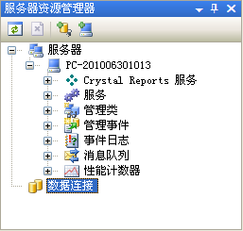
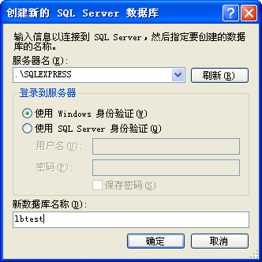
7.1.2 创建与删除数据库
1. 创建数据库
Notes:
SELECT number AS 学号, name AS 姓名, Web / 10 AS web成绩
FROM student
WHERE (number >= 3)

Slide 6
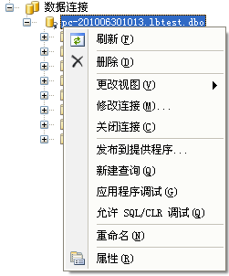
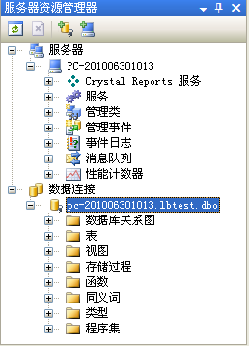
7.1.2 创建与删除数据库
2. 删除数据库
Notes:
SELECT number AS 学号, name AS 姓名, Web / 10 AS web成绩
FROM student
WHERE (number >= 3)

Slide 7
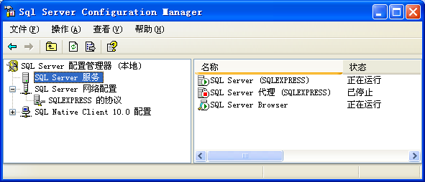
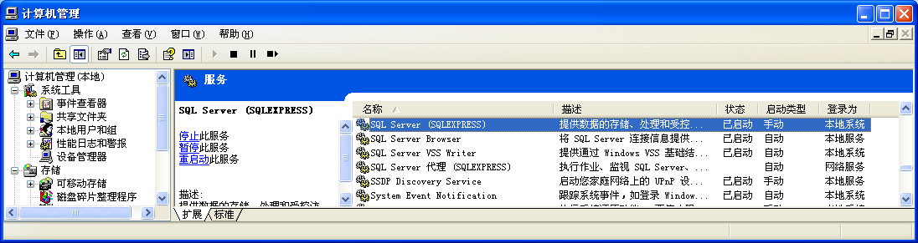
7.1.2 创建与删除数据库
Notes:
SELECT number AS 学号, name AS 姓名, Web / 10 AS web成绩
FROM student
WHERE (number >= 3)

Slide 8
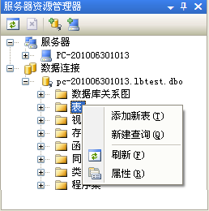
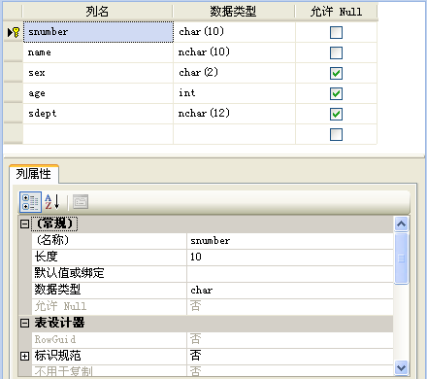
7.1.3 创建与删除数据表
1．创建数据表
Notes:
SELECT number AS 学号, name AS 姓名, Web / 10 AS web成绩
FROM student
WHERE (number >= 3)

Slide 9
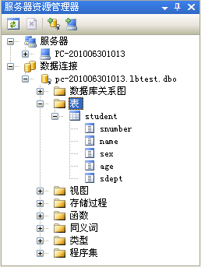
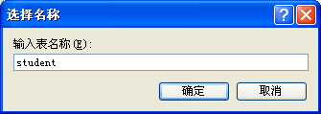

Slide 10
2. 删除数据表

Slide 11
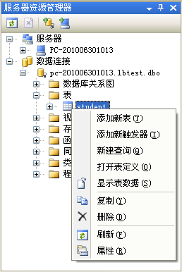
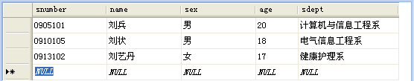
7.1.4 数据记录的添加与删除
Notes:
SELECT number AS 学号, name AS 姓名, Web AS web成绩
FROM student
WHERE (Web BETWEEN 80 AND 90)
SELECT number AS 学号, name AS 姓名, Web AS web成绩
FROM student
WHERE (NOT (Web BETWEEN 80 AND 90))

Slide 12

了解 ADO.NET 的功能和组成
会使用 Connection 对象连接到数据库
会使用 Command 对象实现记录添加

Slide 13
7.2 ADO.NET基础
7.2.1 ADO.NET概述
1．从ADO到ADO.NET
ADO中传统的访问技术是围绕着基础的数据存储对象Recordset而进行的。
.NET数据访问对象模型基于两个基础对象——DataReader和DataSet。

Slide 14
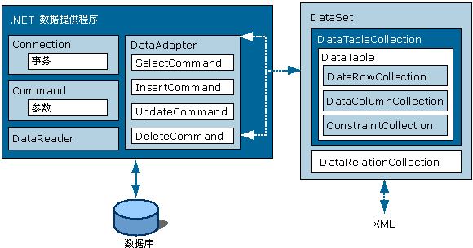
3．ADO.NET的结构与运作方式

Slide 15
4． 数据管理的系统命名空间
表7-1 命名空间的类集合
命 名 空 间 | 含 义
System.Data | 包含用来访问和存储关系数据的基础对象，如DataSet、DataTable和DataRelation。每个对象都独立于数据源类型和连接方式。
System.Data.OleDb | 包含那些通过OLE DB提供程序，如OleDbConnection、OleDbCommand等来连接数据源的对象。
System.Data.SqlClient | 包含那些只能通过Microsoft SQL Server的Tabular Data Stream(TDS)接口来连接数据源的对象。

Slide 16
连接数据库步骤
  1、定义连接字符串
  2、创建 Connection 对象
  3、打开与数据库的连接

Slide 17
7.2.2 ADO.NET连接数据库方法
（1）Connection对象的基本属性：ConnectionString属性
例如：
String myConnStr =“Provider=SQLOLEDB ;server=localhost;UID=sa;PWD=;datasource=userdb”;
OleDbConnection myConnection= new OleDbConnection(myConnStr);
myConnection.Open();

Slide 18
1．使用Connection对象连接到不同的数据源
Imports System.Data
Imports System.Data.SqlClient
网页中:<%@ import namespace=“System.Data”%>
<%@ import namespace=“System.Data.SqlClient”%>

Slide 19
1．使用Connection对象连接到不同的数据源
Imports System.Data
Imports System.Data.SqlClient
网页中:<%@ import namespace=“System.Data”%>
<%@ import namespace=“System.Data.SqlClient”%>
Dim myconn As SqlConnection
myconn.ConnectionString =
"server=localhost;uid=sa;pwd=;database=lyd"
myconn.Open()
myconn.close()

Slide 20
1．使用Connection对象连接到不同的数据源
String ConnectionString; //定义建立连接数据库字符串
SqlConnection myconnection;
//定义表示 SQL Server 数据库的一个打开连接
ConnectionString ="server=localhost;UID=sa;PWD=;Database=lyd";
myconnection = new SqlConnection(ConnectionString);
myconnection.Open();
//在这里编写数据处理程序代码，如查询、添加、修改等操作
myconnection.Close();

Slide 21
（2）SqlConnection类的属性
属性 | 说明
ConnectionString | 其返回类型为string,获取或设置用于打开 SQL Server 数据库的字符串。
ConnectionTimeOut | 其返回类型为int,获取在建立连接时终止并生成错误之前所等待的时间。
Database | 其返回类型为string,获取当前数据库或连接打开后要使用数据库的名称。
DataSource | 其返回类型为string,获取要连接SQL Server 实例的名称。
State | 其返回类型为ConnectionState,取得当前的连接状态：Broken、Closed、Connecting、Fetching或Open。
ServerVersion | 其返回类型为string,获取包含客户端连接SQL Server实例版本的字符串。
PacketSize | 获取用来与SQL Server的实例通信的网络数据包的大小。
Notes:
例如：
Dim myConnection As String="server=localhost;uid=sa;pwd=;database=UserDB"
OleDbConnection myConnection=new OleDbConnection(myConnstring)
MyConnection.Open()
//在这里编写数据处理程序代码，如查询、添加、修改等作业
myConnection.Close()

Slide 22
（2）Connection对象的基本方法
方法 | 说明
Close() | 其返回类型为void,关闭与数据库的连接。
CreateCommand() | 其返回类型为SqlCommand,创建并返回一个与 SqlConnection 关联的 SqlCommand 对象。
Open() | 其返回类型为void,用连接字符串属性指定的属性打开数据库连接
Notes:
例如：
Dim myConnection As String="server=localhost;uid=sa;pwd=;database=UserDB"
OleDbConnection myConnection=new OleDbConnection(myConnstring)
MyConnection.Open()
//在这里编写数据处理程序代码，如查询、添加、修改等作业
myConnection.Close()

Slide 23
（2）SqlConnection事件
事件 | 说明
StateChange | 当事件状态更改时发生。
InfoMessage | 当 SQL Server 返回一个警告或信息性消息时发生。
Notes:
例如：
Dim myConnection As String="server=localhost;uid=sa;pwd=;database=UserDB"
OleDbConnection myConnection=new OleDbConnection(myConnstring)
MyConnection.Open()
//在这里编写数据处理程序代码，如查询、添加、修改等作业
myConnection.Close()

Slide 24
表7-5 SqlConnection()的构造函数
构造函数 | 说明
SqlConnection () | 初始化 SqlConnection 类的新实例。
SqlConnection (String) | 如果给定包含连接的字符串，则初始化 SqlConnection 类的新实例。
Notes:
例如：
Dim myConnection As String="server=localhost;uid=sa;pwd=;database=UserDB"
OleDbConnection myConnection=new OleDbConnection(myConnstring)
MyConnection.Open()
//在这里编写数据处理程序代码，如查询、添加、修改等作业
myConnection.Close()

Slide 25
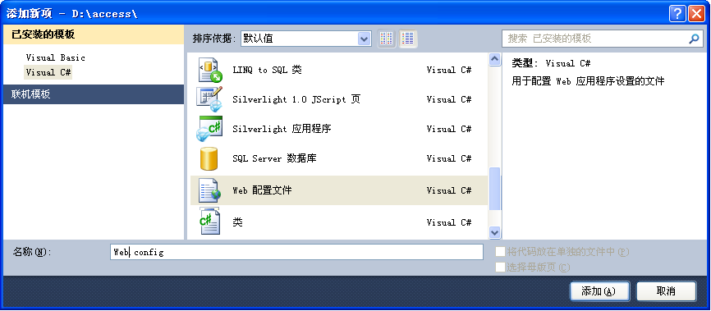
2．连接SQL Server数据库
Notes:
例如：
Dim myConnection As String="server=localhost;uid=sa;pwd=;database=UserDB"
OleDbConnection myConnection=new OleDbConnection(myConnstring)
MyConnection.Open()
//在这里编写数据处理程序代码，如查询、添加、修改等作业
myConnection.Close()

Slide 26
在Web.config文件中增加以下代码
<configuration>
<connectionStrings>
<add name="LbSqlConnectionString"
connectionString="Data Source=.\SQLEXPRESS;
Initial Catalog=lbtest;Integrated Security=True;
Pooling=False"
providerName="System.Data.SqlClient"/>
</connectionStrings>
</configuration>

Slide 27
4 在要连接数据库的网页中，加入名称空间。
例如在“default.aspx”网页连接数据库，则在其代码页文件“default.aspx.cs”中加入名称空间“System.Data.SqlClient”，其代码如下：
using System.Data. SqlClient

Slide 28
（5）asp.net中读取web.config数据库连接字符串的方法是：
string myConnStr =
System.Configuration.ConfigurationManager
.ConnectionStrings["LbSqlConnectionString"]
.ConnectionString;

Slide 29
（6）使用SqlConnection类连接SQL Server数据库，用SqlCommand类来执行SQL命令
string myConnStr = System.Configuration.ConfigurationManager
.ConnectionStrings["LbSqlConnectionString"].ConnectionString;
SqlConnection myConn = new SqlConnection(myConnStr);
string queryStr = "insert into student(snumber,name,age,sex,sdept) values ('1300111','liubing',18,'男', '数计学院')";
SqlCommand myCom = new SqlCommand(queryStr, myConn);
myCom.Connection.Open();
myCom.ExecuteNonQuery();
myCom.Connection.Close();
Notes:
它可接收来自数据库的数据，并以只读、循序的方式读取一笔笔的数据记录。

Slide 30
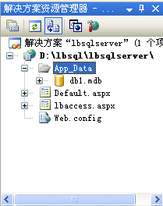
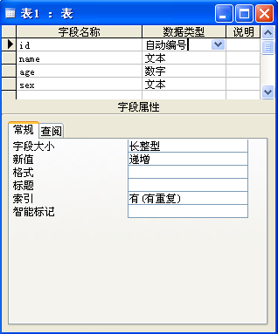
3．连接ACCESS数据库
Notes:
它可接收来自数据库的数据，并以只读、循序的方式读取一笔笔的数据记录。

Slide 31
<h3>连接ACCESS数据库方法 </h3>
<form id="Form1" runat="server">
<asp:accessdatasource id="LbAccDataSource" runat="server"
selectcommand="Select * From student"
datafile="~/App_Data/db1.mdb">
</asp:accessdatasource>
<asp:gridview id="LbGridView" runat="server"
datasourceid="LbAccDataSource">
</asp:gridview>
</form>

Slide 32
练习：
1、SQL SERVER、ORACLE、ACCESS数据库的连接字符串。
2、求助：ORACLE数据库如何转换为SQL SERVER数据库

Slide 33
7.2.3 数据库操作的基本对象
1. Command对象
所谓Command指的就是SQL命令，在建立数据链接之后，便可通过Command对象将SQL命令传送给数据库并要求其执行，并能返回一个行集或者对于那些不返回行集的查询，返回受到影响的记录数。

Slide 34
1. Command对象
Command对象有两种方式，OleDbCommand和SqlCommand。
OleDbCommand对象使用在OLE DB提供程序中
SqlCommand对象在MS SQL Server中使用Tabular Data Services

Slide 35
1. Command对象
String ConnectionString;
SqlConnection myconnection;
ConnectionString ="server=localhost;
UID=sa;PWD=;Database= lbtest ";
myconnection = new SqlConnection(ConnectionString);
SqlCommand myCommand =new SqlCommand("Select * From student");
myCommand.Connection=myconnection;
myCommand.Connection.Open();

Slide 36
（1）Connection属性
SqlCommand. Connection间接的建立SqlConnection对象，只要指定连接字符串后，一样可以建立数据库连接。

Slide 37
string ConnectionString="server=localhost;UID=sa;PWD=;Database= lbtest";
SqlConnection myconnection=new SqlConnection(ConnectionString);
string sSQL="select * from student";
SqlCommand myCommand =new SqlCommand(sSQL);
myCommand.Connection=myconnection;
myCommand.Connection.Open();

Slide 38
（2）CommandText属性
如果不另外声明字符串变量存储SQL命令，可以直接用SqlCommand对象的 CommandText属性来指定

Slide 39
string ConnectionString="server=localhost;UID=sa;
PWD=;Database=lbtest";
SqlConnection myconnection=new
SqlConnection(ConnectionString);
SqlCommand myCommand = new SqlCommand();
myCommand.CommandText ="select * from lbtest ";
myCommand.Connection=myconnection;
myCommand.Connection.Open();

Slide 40
（3）Execute方法
Execute方法有两种:
一种是ExecuteNonQuery，用来执行没有返回数据的命令（例如删除和修改）；
另一种为ExecuteReader，执行需要返回数据的命令（例如查找命令），返回的结果放在OleDbDataAdapter或者SqlDataReader实例对象，可接收来自数据库的数据，并以只读、循序的方式读取每一个数据记录。

Slide 41
string ConnectionString="server=localhost;
UID=sa;PWD=;Database=lbtest";
SqlConnection myconnection=new SqlConnection(ConnectionString);
SqlCommand myCommand = new SqlCommand();
myCommand.CommandText ="select * from student ";
myCommand.Connection=myconnection;
myCommand.Connection.Open();
SqlDataReader myDataReader = null;
myDataReader = myCommand
.ExecuteReader(CommandBehavior.CloseConnection);
while (myDataReader.Read()){
Response.Write (myDataReader.GetInt32(0)
+myDataReader.GetString(1)+"<br>");
}

Slide 42
回顾：
1、ADO.NETR两个核心组件是?
2、连接数据库的步骤。
3、Connection对象、Command对象的作用?
4、SQL Server数据库、ORACLE数据库的命名空间各是什么?

Slide 43
2. DataAdapter对象
DataAdapter对象是一个双向通道，用来把数据从数据源中读到一个内存表中，以及把内存中的数据写回到一个数据源中。这两种操作分别称作填充（Fill）和更新（Update）。DataAdapter对象通过Fill方法和Update方法来提供这一桥接器。

Slide 44
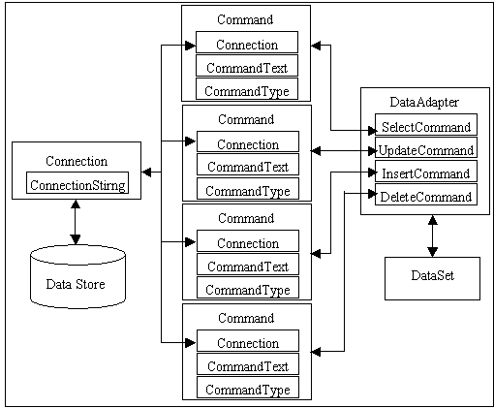

Slide 45
表7-6 DataAdapter对象的常用基本方法
方法 | 描述
Fill | 执行SelectCommand，用数据源的数据填充DataSet对象。如果DataSet中现有的表有一个主键，该方法也可以利用对原数据源中数据的改动更新DataSet中现有的表
FillSchema | 使用SelectCommand提取数据源中表的架构，并根据相应的约束在DataSet对象中创建一个空表
Update | 对DataSet对象中每个插入行、更新行或删除行分别调用InsertCommand、UpdateCommand或DeleteCommand，将DataSet中更改的内容更新到初始的数据源中。这有点像ADO的Recordset对象中提供的UpdateBatch方法，但在DataSet中可以更新多个表

Slide 46
DataAdapter执行对数据库的操作
1.创建数据库连接对象Connection；
2.创建Select查询语句或Command对象；
3.创建DataAdapter对象；
4.创建DataSet对象；
5.为DataAdapter对象自动生成更新命令；
6.调用DataAdapter对象的Fill()方法填充DataSet对象；
7.对DataTable中的特定记录进行增加、删除、修改
8. 调用DataAdapter对象的Update（）方法，将DataTable中的数据变化提交到数据库。
说明：当调用Update方法时，DataAdapter将分析已做出的更改并执行相应的命令（Insert，Update，Delete）。

Slide 47
通过SqlDataAdapter对象的Fill方法将各个表放入到数据集中。例如
string strconn = "server=localhost;database=lbmail;uid=sa;pwd=";
//定义一个连接myconn
SqlConnection myconn = new SqlConnection(strconn);
string sql = "select * from emailuser" ;
SqlDataAdapter myda = new SqlDataAdapter(sql, myconn); //定义一个DataAdapter对象
DataSet myds = new DataSet(); //定义DataSet对象
myda.Fill(myds, "emailuser");
//使用Fill方法将emailuser表放入DataSet对象中

Slide 48
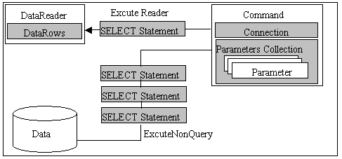
4．DataReader对象
对DataReader对象所引用的行集只能进行只读、只许前向的访问。

Slide 49
3．数据集（DataSet）
可以把DataSet当成内存中的数据库，DataSet是不依赖于数据库的独立数据集合。所谓独立，就是说，即使断开数据连接，或者关闭数据库，DataSet依然是可用的。
DataSet在内部是用XML来描述数据的，由于XML是一种与平台无关、与语言无关的数据描述性语言，而且可以描述复杂关系的数据，比如父子关系的数据，所以DataSet实际上可以容纳具有复杂关系的数据，而且不再依赖于数据库链路。DataSet支持多表、表间关系、数据约束等，和关系数据库的模型基本一致。

Slide 50
DataSet
在DataSet内部是一个或多个DataTable的集合。
DataSet.Tables[“表名”]可获取数据集中的一个表。
在DataTable 中执行的插入、更新和删除操作并不会自动写回数据库。如果想把更改写回数据库，则需要手动去完成，这个操作由DataAdapter.Update完成。

Slide 51
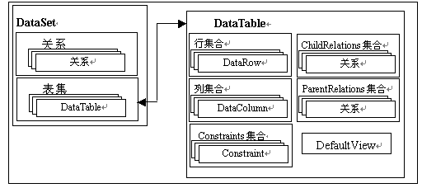
3．数据集（DataSet）
DataSet中的每个表都是Tables集合中的一个DataTable对象。
每个DataTable对象都包含一个DataRow对象集合和一个DataColumn对象集合，还包含表中使用的主键集合、约束集合和默认值集合（Constraints集合），以及表之间的父子关系。

Slide 52
3．数据集（DataSet）
创建数据集对象的语句是：
DataSet myds = new DataSet();
或：
DataSet 数据集对象名 = new DataSet("表名");

Slide 53
填充DataSet
用DataAdapter对象通过执行SQL语句从数据源得到的返回结果，使用DataAdapter对象的Fill方法传递给DataSet对象。
其常用语法格式如下所示：
Adapter.Fill(ds);
或：Adapter.Fill(ds, tablename);

Slide 54
（1）数据表（DataTable）
数据表用来存储数据，一个数据集可以包含多张表，每张表又可包含多个行和列。提取数据集中数据表的语句是：
DataTable mydt = myds.数据表名
其中，mydt代表数据表对象；myds代表数据集对象。

Slide 55
（2）数据行（DataRow）
数据行是给定数据表中的一行数据，或者说是数据表中的一条记录。
DataRow对象的方法提供了对数据表中数据的插入、删除、更新或查看等功能。提取数据表中某行的语句如下：
DataRow mydr = mydt.Rows[n];

Slide 56
使用DataSet添加新记录
通过DataSet向数据表添加新记录的一般方法如下：
1) 建立与数据库的连接。
2) 通过DataAdapter对象从数据库中取出需要的数据。
3) 实例化一个SqlCommandBuilder类对象，并为DataAdapter自动生成更新命令。
4) 使用DataAdapter对象的Fill方法填充DataSet。
5) 使用NewRow()方法向DataSet中填充的表对象中添加一个新行。
6) 为新行中各字段赋值
7) 将新行添加到DataSet中填充的表对象中。
8) 调用DataAdapter对象的Update()方法将数据保存到数据库。

Slide 57
使用DataSet删除记录
使用DataSet从填充的表对象中删除行时需要创建一个DataRow对象，并将要删除的行赋值给该对象，而后调用DataRow对象的Delete()方法将该行删除。当然此时的删除仅是针对DataSet对象的，若需从数据库中删除该行，还需要调用DataAdapter对象的Update()方法将删除操作提交到数据库。

Slide 58
使用DataSet修改记录
实际就是在DataSet 数据行上面直接修改数据。创建一个DataRow对象，从表对象中获得需要修改的行并赋给新建的DataRow对象，根据需要修改各列的值（为各字段赋以新值）。最后仍需要调用DataAdapter对象的Update()方法将更新提交到数据库。
rowTongji=ds.Tables[“Tongji"].Rows.Find("ALFKI");
rowTongji.Delete();
DA.UPDATE(ds,”tongji”);

Slide 59
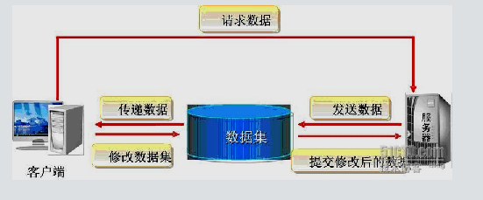
一、应用程序向服务器端发出请求，要求获取数据。
二、服务器响应的数据发送到数据集，通过.NET数据集提供程序完成。
三、数据集将数据发送客户端。
四、客户端修改后存储到数据集中。
五、数据集统一将修改后的数据保存到服务器中。

Slide 60
DataSet的使用实例
第1步：建立DataSet
DataSet ds=new DataSet();
xm | xb | email
张三 | 男 | zhangsan@126.com
第2步：建立表
DataTable dt=new DataTable();
ds.Tables.Add(dt);
李四 | 男 | lisi@126.com
第3步：建立列
DataColumn dc1 = new DataColumn(); //定义一个列
dc1.ColumnName = "xm"; //定义列名
dc1.DataType = System.Type.GetType("System.String"); //定义列类型
dt.Columns.Add(dc1);
第4步：建立行
DataRow dr1 = dt.NewRow(); //定义一个行对象
dr1["xm"] = "张三"; //行的相应字段赋值
dr1["xb"] = "男";
dr1["email"] = "zhangsan@126.com";
dt.Rows.Add(dr1); //把行添加到表中

Slide 61
第5步：输出表格内容
//显示表格中的数据
Response.Write("<table border=2>");
Response.Write("<tr>");
//显示各列
for (int i = 0; i < ds.Tables[0].Columns.Count; i++)
{
Response.Write("<td>"+ds.Tables[0].Columns[i].ToString()+"</td>");
}
Response.Write("</tr>");
//显示各行
for (int i = 0; i < ds.Tables[0].Rows.Count; i++)
{
Response.Write("<tr>");
for(int j=0;j<ds.Tables[0].Columns.Count;j++)
Response.Write("<td>"+ds.Tables[0].Rows[i][j]+"</td>");
Response.Write("</tr>");
}
Response.Write("</table>");

Slide 62
7.2.4 数据库基本操作通用类
1．数据库操纵类定义
（1）在“解决方案管理器”中添加一个“App_Code”文件夹
（2）在“App_Code”文件夹上单击右键，在弹出的对话框上选择“添加新项”，在该图中选择“类”并输入类名，然后单击“添加”按钮。

Slide 63
7.2.4 数据库基本操作通用类
1．数据库操纵类定义
（1）在“解决方案管理器”中添加一个“App_Code”文件夹
（2）在“App_Code”文件夹上单击右键，在弹出的对话框上选择“添加新项”，在该图中选择“类”并输入类名，然后单击“添加”按钮。
(3)加入类代码

Slide 64
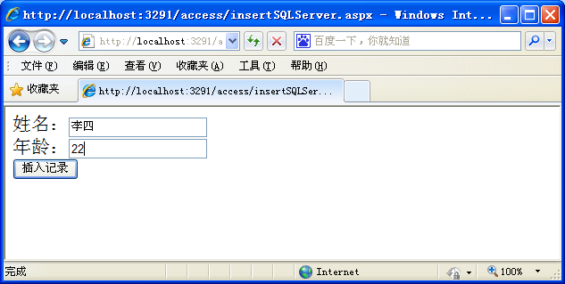
7.2.5 数据库的基本操作
姓名：<asp:TextBox ID="studentName" runat="server">
</asp:TextBox><br />
年龄：<asp:TextBox ID="studentAge" runat="server">
</asp:TextBox><br />
<asp:Button ID="Button1" runat="server" Text="插入记录" onclick="Button1_Click" />

Slide 65
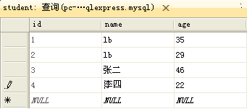
7.2.5 数据库的基本操作
protected void Button1_Click(object sender, EventArgs e){
string mySql,myConnStr = System.Configuration. ConfigurationManager
.ConnectionStrings["LbSqlConnectionString"].ConnectionString;
sqlServerClass SqlServer = new sqlServerClass(myConnStr);
mySql = "INSERT INTO student(name,age ) values('" + studentName.Text + "'," + studentAge.Text + ")";
//执行SQL语句
SqlServer.ExecuteNonQuery(mySql);
}

Slide 66
2．删除一条记录
<asp:TextBox ID="studentName" runat="server"></asp:TextBox>
<asp:Button ID="DeleteReco" runat="server" OnClick="DeleteReco_Click" Text="删除一条记录" />

Slide 67
2．删除一条记录
protected void DeleteReco_Click(object sender, EventArgs e)
{
string mySql,myConnStr = System.Configuration.ConfigurationManager
.ConnectionStrings["LbSqlConnectionString"].ConnectionString;
sqlServerClass SqlServer = new sqlServerClass(myConnStr);
mySql = "delete from student where name='" + studentName.Text + "'";
//执行SQL语句
SqlServer.ExecuteNonQuery(mySql);
}

Slide 68
3．条件查找数据
年龄<asp:DropDownList ID="DropDownList1" runat="server" >
<asp:ListItem Value="&gt;">大于</asp:ListItem>
<asp:ListItem Value="&lt;">小于</asp:ListItem>
<asp:ListItem Value="=">等于</asp:ListItem>
<asp:ListItem Value="&gt;=">大于等于</asp:ListItem>
<asp:ListItem Value="&lt;=">小于等于</asp:ListItem>
<asp:ListItem Value="&lt;&gt;">不等于</asp:ListItem>
</asp:DropDownList>
<asp:TextBox ID="studentAge" runat="server"></asp:TextBox>
<asp:Button ID=" findreco " runat="server" Text="查询" onclick=" findreco_Click " /><br />
<asp:gridview runat="server" ID="dispfindreco"></asp:gridview></div>

Slide 69
3．条件查找数据
protected void findreco_Click(object sender, EventArgs e)
{
string myConnStr = System.Configuration.ConfigurationManager
.ConnectionStrings["LbSqlConnectionString"].ConnectionString;
sqlServerClass SqlServer = new sqlServerClass(myConnStr);
DataTable ds = new DataTable();
String mySql = "select * from student where age" + DropDownList1.SelectedValue.ToString() + studentAge.Text;
ds = SqlServer.ExecuteDataTable(mySql);
DataView mydatview = ds.DefaultView; //设定视图排序的字段和排序方式
dispfindreco.DataSource = mydatview; //填充数据源
dispfindreco.AllowSorting = true; //允许排序
dispfindreco.AllowPaging = true; //允许分页
dispfindreco.PageSize = 4; //每一页个数
dispfindreco.DataBind();
}

Slide 70
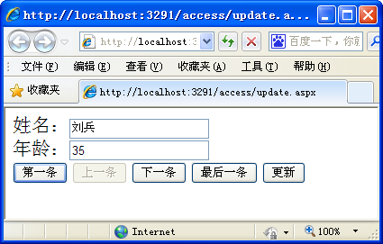
4．更新一条记录
姓名：<asp:TextBox ID="studentName" runat="server"></asp:TextBox><br />
年龄：<asp:TextBox ID="studentAge" runat="server"></asp:TextBox><br />
<asp:Button ID="firstRecord" runat="server" Text="第一条"
onclick="firstRecord_Click" />
<asp:Button ID="proRecord" runat="server" Text="上一条"
onclick="proRecord_Click" />
<asp:Button ID="nextRecord" runat="server" Text="下一条" onclick="nextRecord_Click" />
<asp:Button ID="lastRecord" runat="server" Text="最后一条"
onclick="lastRecord_Click" />
<asp:Button ID="usdate" runat="server" Text="更新" onclick="usdate_Click" />

Slide 71
4．更新一条记录
protected void Page_Load(object sender, EventArgs e)
{
if (!IsPostBack)
{
Session["rowCount"] = 0; //初始状态，记录第0行
proRecord.Enabled = false ; //初始状态，“上一条”不可用
reader();
}
}

Slide 72
4．更新一条记录
protected void firstRecord_Click(object sender, EventArgs e)
//“第一条”按钮
{
int row = Convert.ToInt16(Session["rowCount"]); //当前行数
int count = Convert.ToInt16(Session["count"]); //数据表的总行数
Session["rowCount"] = 0; //设置当前是第一行
if (row >= count - 1)
nextRecord.Enabled = true ;
proRecord.Enabled = false;
reader();
}

Slide 73
4．更新一条记录
private void reader() //读取某一行数据记录
{
string myConnStr = System.Configuration.ConfigurationManager
.ConnectionStrings["LbSqlConnectionString"].ConnectionString;
sqlServerClass SqlServer = new sqlServerClass(myConnStr);
DataTable ds = new DataTable();
ds = SqlServer.ExecuteDataTable("select * from student");
Session["count"] = ds.Rows.Count.ToString();
DataRow dr = ds.Rows[Convert.ToInt16(Session["rowCount"])]; Session["id"] = dr["id"].ToString();
studentName.Text = dr["name"].ToString(); //读取字段name的值
studentAge.Text = dr["age"].ToString(); //读取字段age的值
}

Slide 74
4．更新一条记录
protected void nextRecord_Click(object sender, EventArgs e)//“下一条”按钮
{
int row=Convert.ToInt16(Session["rowCount"]); //当前行数
int count=Convert.ToInt16(Session["count"]); //数据表的总行数
if (row < count - 1)
{
row++;
proRecord.Enabled = true;
}
else
nextRecord.Enabled = false;
Session["rowCount"] = row;
reader();
}

Slide 75
4．更新一条记录
protected void lastRecord_Click(object sender, EventArgs e)//“最后一条”按钮
{
proRecord.Enabled = true;
nextRecord.Enabled = false;
Session["rowCount"] = Convert.ToInt16(Session["count"])-1;
reader();
}

Slide 76
4．更新一条记录
protected void proRecord_Click(object sender, EventArgs e)//“上一条”按钮
{
int row = Convert.ToInt16(Session["rowCount"]);//当前行数
int count = Convert.ToInt16(Session["count"]); //数据表的总行数
if (row !=0)
{
row--;
nextRecord.Enabled = true;
}
else
proRecord.Enabled = false;
Session["rowCount"] = row;
reader();
}

Slide 77
4．更新一条记录
protected void usdate_Click(object sender, EventArgs e) //更新数据按钮
{
string myConnStr = System.Configuration.ConfigurationManager
.ConnectionStrings["LbSqlConnectionString"].ConnectionString;
sqlServerClass SqlServer = new sqlServerClass(myConnStr);
DataTable ds = new DataTable();
String mySql = "UPDATE student SET name='" + studentName.Text + "',age=" + studentAge.Text +"where id=" +Session["id"].ToString();
ds = SqlServer.ExecuteDataTable(mySql); //执行更新SQL语句操作
}
}

Slide 78
7.3.1 GridView控件简介
1．概述
GridView 控件用于显示数据表中的数据。通过使用 GridView 控件可以显示、编辑、删除、排序和翻阅多种不同的数据源（包括数据库、XML 文件和公开数据的业务对象）中的表格数据。

Slide 79
7.3.1 GridView控件简介
在GridView控件中的每一行表示数据表的一条记录，每列表示数据表的一个字段。
GridView 控件有以下特点：
（1）使用 GridView 控件进行数据绑定
（2）在 GridView 控件中设置数据显示格式
（3）使用 GridView 控件编辑和删除数据
（4）GridView 排序功能
（5）GridView 分页功能
（6）GridView 事件

Slide 80
2. GridView主要属性
（1）DataSourceID
（2）AllowSorting
（3）AutoGenerateEditButton
（4）AutoGenerateDeleteButton
（5）AutoGenerateSelectButton
（6）AllowPaging

Slide 81
3．GridView控件的主要事件
（1）RowCancelingEdit （2）RowCommand
（3）RowCreated （4）RowDataBound
（5）RowDeleted （6）RowDeleting
（7）RowEditing （8）RowUpdated
（9）RowUpdating （10）SelectedIndexChanged
（11）SelectedIndexChanging

